Slide 1
Pilotage du robot Hercule

Slide 2
Sommaire
La présentation du projet
L’analyse UML
Protocole mise en œuvre
Fonctionnement de l'IHM
L’état d’avancement du projet

Slide 3
Le cahier des charges
Analyser et modéliser avec UML le système à réaliser
Étudier la documentation du robot.
Analyser et coder un module d’affichage du flux vidéo de la caméra.
Programmer un module client sur le pc pilotage pour envoyer les ordres
Programmer le module d’utilisation de la manette
Définir un protocole de communication.
Analyser et coder l’IHM de pilotage du robot sur le pc pilotage
Analyser et coder le fonctionnement automatique du robot.
Finaliser le pilotage manuel du robot
Intégrer les diverses parties du projet.

Slide 4
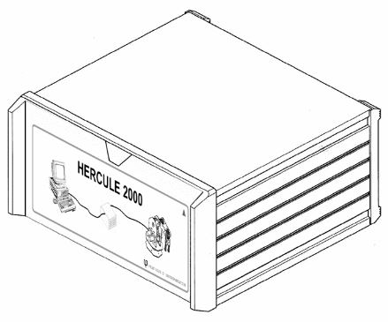
L’environnement matériel
Herucul : caractéristique et composants
Outils nécessaires
-ordinateur
-Camera Axis
-Joystick EXTREME 3D PRO

Slide 5
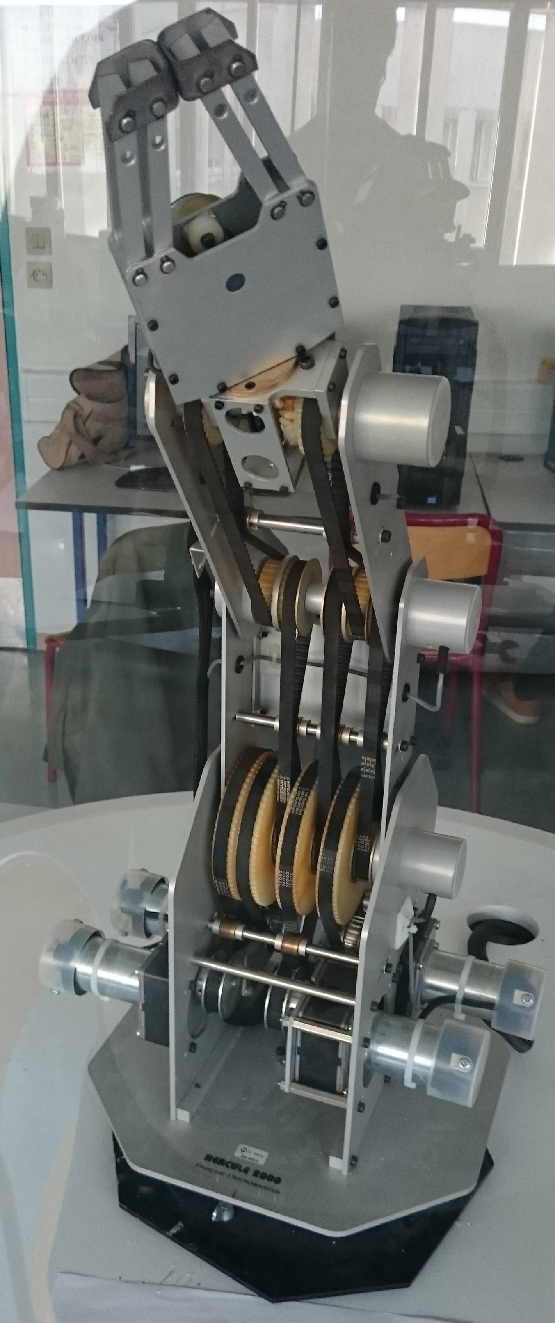
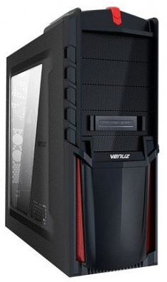
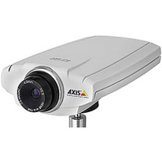
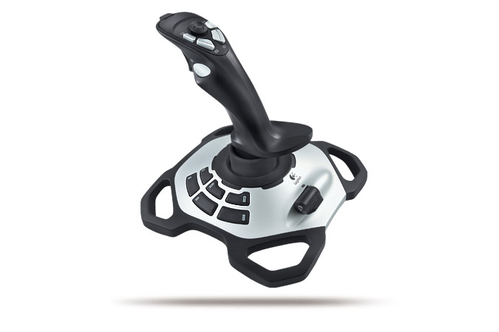
Les outils utilisés

Slide 6


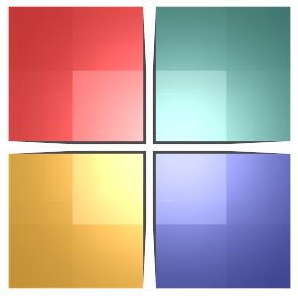
L’ environnement logiciel

Slide 7
Travail personnel
Envoyer les commandes de base au robot
Mettre au point l'IHM pour contrôler le robot.
Coder un module d'affichage du flux vidéo de la caméra
Coder le fonctionnement automatique du robot

Slide 8
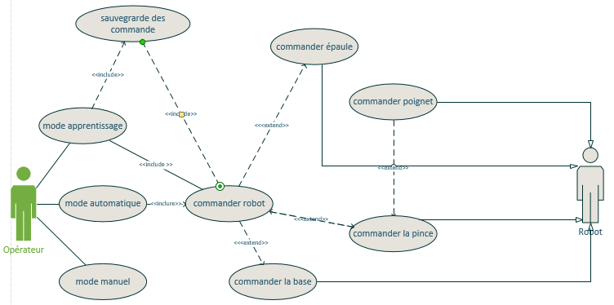
Cas d’utilisation

Slide 9
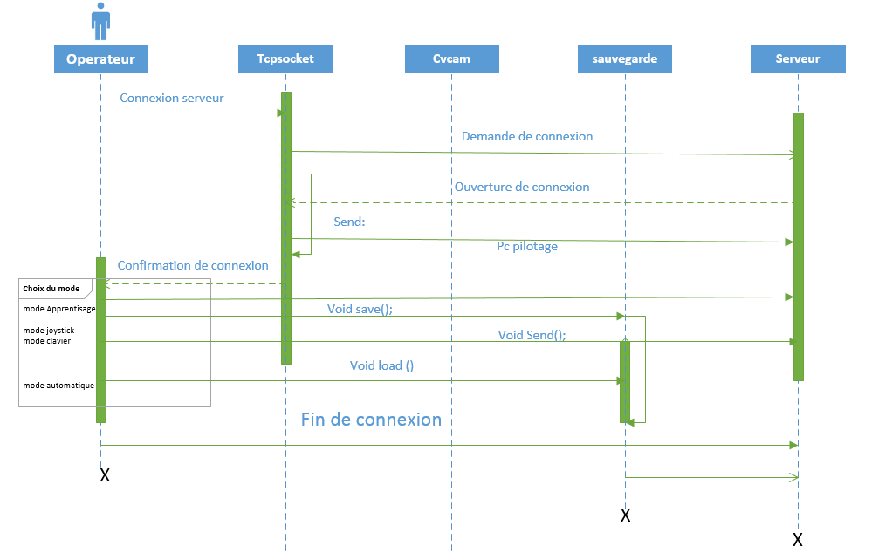

Slide 10
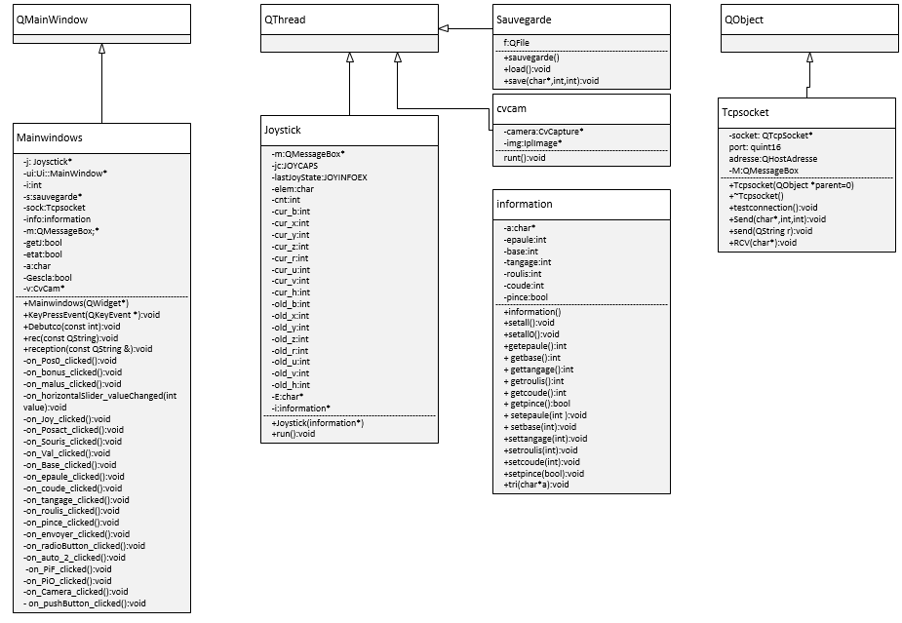

Slide 11
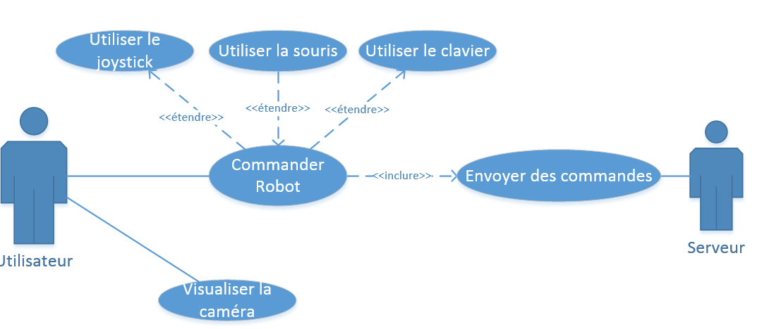

Slide 12
Inclusion des librairies
Windows
  LIBS += -lwinmm
Tcp
  LIBS += ws2_32
OpenCv
  LIBS +=-lopencv_core2411 -lopencv_highgui2411 -lopencv_ffmpeg2411
  INCLUDEPATH += -include

Slide 13
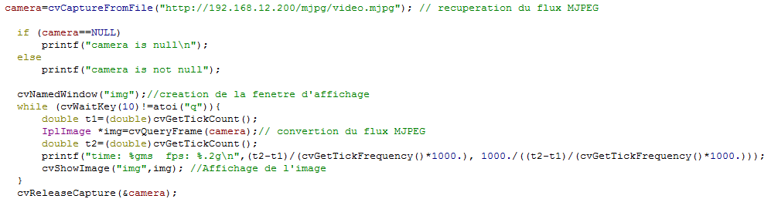
Opencv

Slide 14
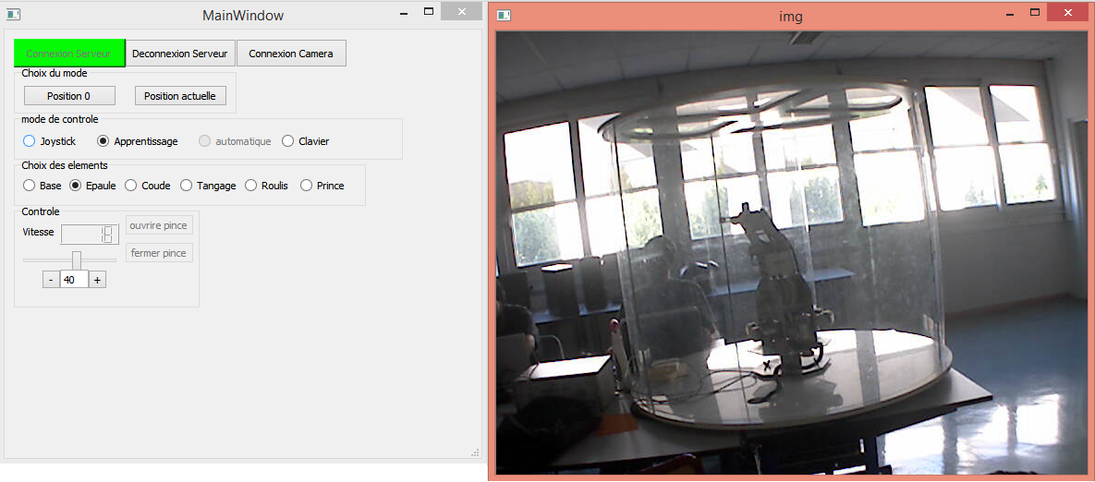

Slide 15
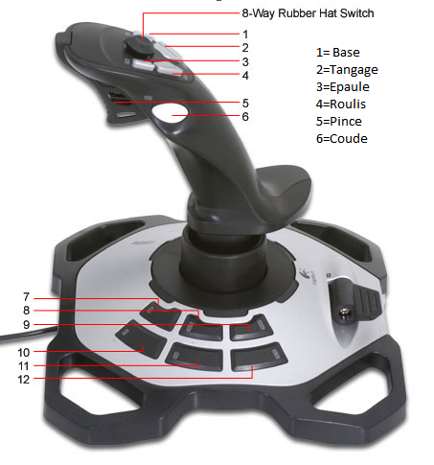
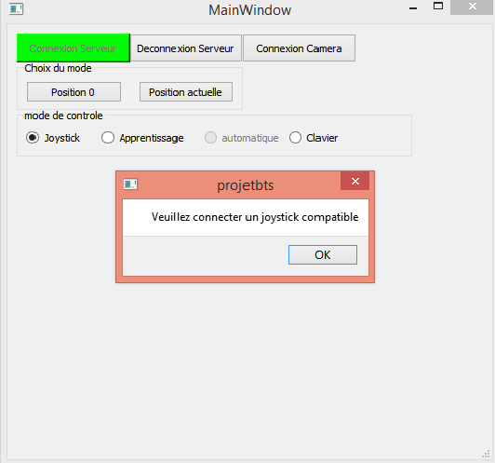
Joystick

Slide 16
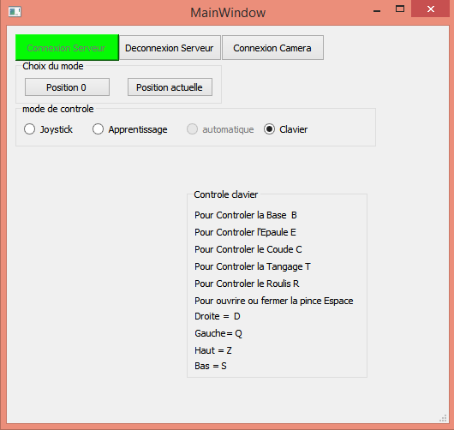
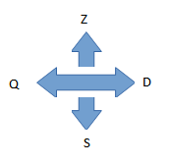
Détection touche du clavier
keyPressEvent(QKeyEvent *event) me permet de détecter les touches du clavier et a QkeyEvent je peux récupéré leur valeur

Slide 17
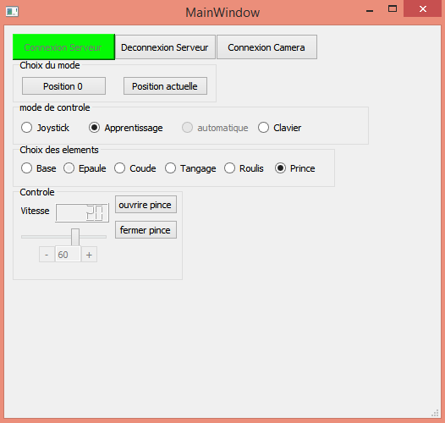

Slide 18

conclusion d’avancement du projet
Intégrer les diverses parties du projet.
Analyser et coder le fonctionnement automatique du robot.
Programmer le module d'utilisation de la manette
Définir un protocole de communication.
Mettre au point l'IHM pour controler le robot.
Affichage du flux vidéo de la caméra
Envoyer les commandes au serveur.
Etudier la documentation du robot.
Analyser et modéliser avec UML le système à réaliser

